Slide 1
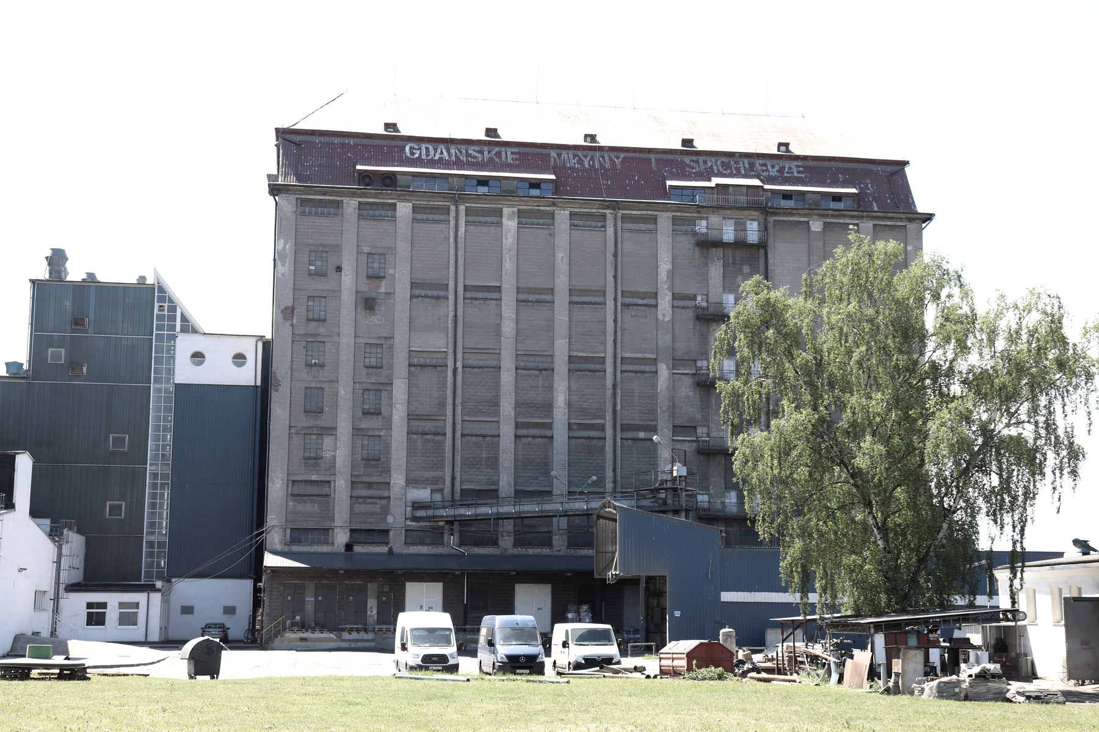
TRAINING
МОДУЛЬ 3
Выявление неисправностей
и сообщение о них
Говорят факты: место, агрегат, признак, время.
Не диагноз и не «само подтяну»
Курс: рабочий по обслуживанию объектов
МОДУЛЬ 3 · ТЕМА 3.7
01 / 10

Slide 2
Содержание
//01
Что считать неисправностью
//02
Признаки
//03
Алгоритм реакции
//04
Содержание сообщения
//05
Запрет чинить самому
МОДУЛЬ 3 · ТЕМА 3.7
02 / 10

Slide 3
Не только когда машина встала
Очевидное: дым, сломанное ограждение. Постепенное: шум растёт, пылит сильнее, производительность падает, засоры чаще. Сообщают и об опасном условии, не дожидаясь полного отказа.
МОДУЛЬ 3 · ТЕМА 3.7
03 / 10

Slide 4
Что фиксировать
01
Шум, вибрация, температура, запах.
02
Утечка, дым, искра, просыпь.
03
Аспирация хуже, приборы ушли, защита срабатывает снова.
04
Ограждение повреждено.
05
Причину ставят специалисты. Вы несёте факты.
МОДУЛЬ 3 · ТЕМА 3.7
04 / 10

Slide 5
Алгоритм
01
02
03
Оценить угрозу
Остановить, если можно и так написано
Предупредить людей
04
05
06
Ограничить доступ
Сообщить руководителю
Не запускать и не чинить самому
МОДУЛЬ 3 · ТЕМА 3.7
05 / 10

Slide 6
Как сказать
01
02
Где
Что
Место, имя или номер агрегата.
Признак, время, режим.
03
04
Опасно ли
Что сделали
Дым, запах, пыль, состояние машины.
Стоп, оградили, кого предупредили. Без догадок вместо фактов.
МОДУЛЬ 3 · ТЕМА 3.7
06 / 10

Slide 7
Не чинить самому
01
Не снимать ограждения и не обходить блокировки.
02
Не подтягивать на ходу.
03
Не вскрывать корпус.
04
Не запускать при неустранённой причине.
05
Запись в журнал — по порядку, без правки задним числом и без сокрытия.
МОДУЛЬ 3 · ТЕМА 3.7
07 / 10

Slide 8
«Что-то стучит» без места и времени — почти не сообщение.
МОДУЛЬ 3 · ТЕМА 3.7
08 / 10

Slide 9
Дальше — вывод в ремонт
и возврат в работу.
Тема 3.8
МОДУЛЬ 3 · ТЕМА 3.7
09 / 09

Slide 10
Факты — руководителю.
Ключ — не в карман.
МОДУЛЬ 3 · ТЕМА 3.7
10 / 10

